Slide 1
Guerra
Ucrânia vs. Rússia
André Senna Duarte

Slide 2
Roteiro
Condições externas para a guerra: “Bear market” geopolítico
Condições internas da Rússia: o fechamento do regime político
Cenário para a Guerra e seus impactos

Slide 3
Condições externas para a guerra: O Apogeu do Ocidente
Com o fim da USRR, a ordem ocidental: capitalismo, democracia e liberalismo se tornou hegemônica, tendo seu apogeu nos 20 anos seguintes:
Democratização no leste europeu, América Latina, e parte da Ásia, África e Oceania
Programas de privatização, abertura econômica e desenvolvimento de instituições multilaterais
Expressivo crescimento econômico
Ideais centrais: “O fim da história” e a integração como instrumento de paz mesmo com regimes políticos fechados
Porém, a história não parece terminado neste ponto ...

Slide 4
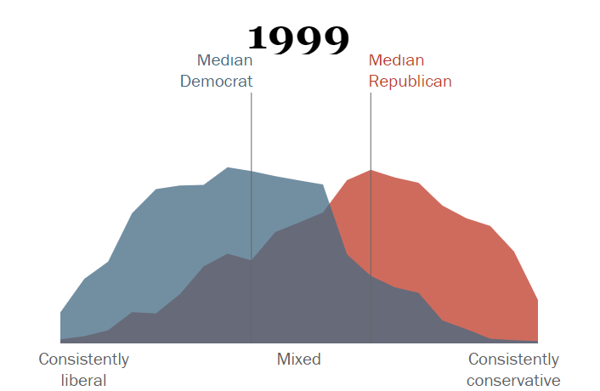
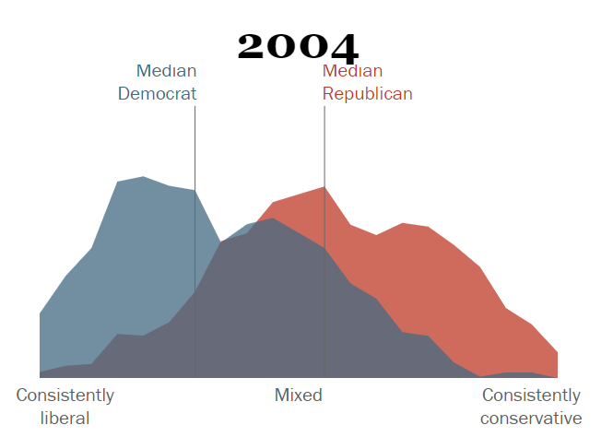
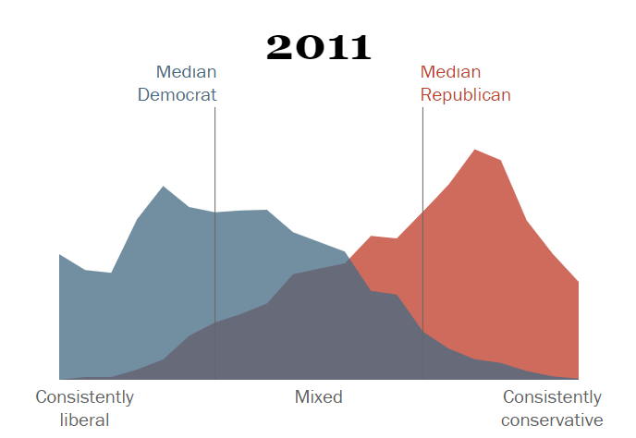
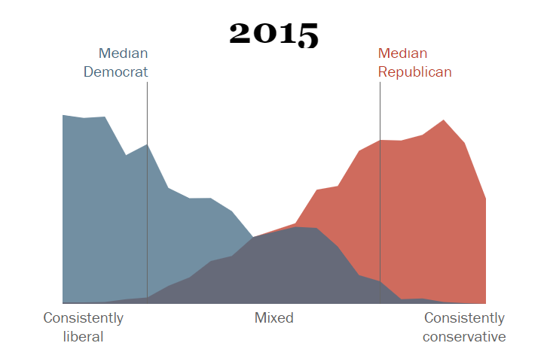
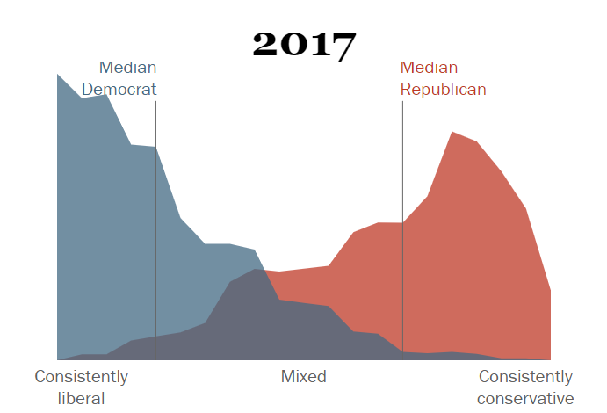
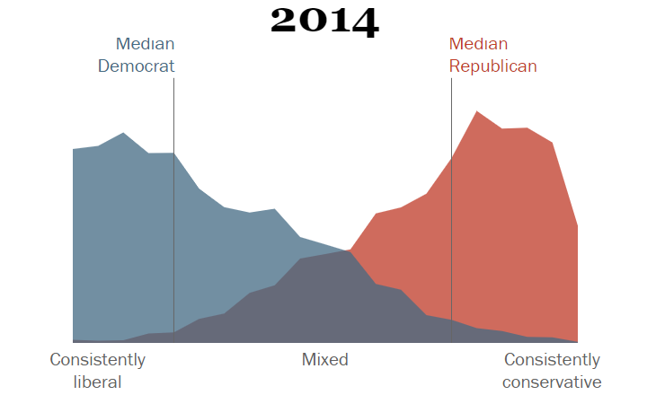
“Bear market” geopolítico: Polarização política (e.g. EUA)
Fonte: Pew Institute

Slide 5
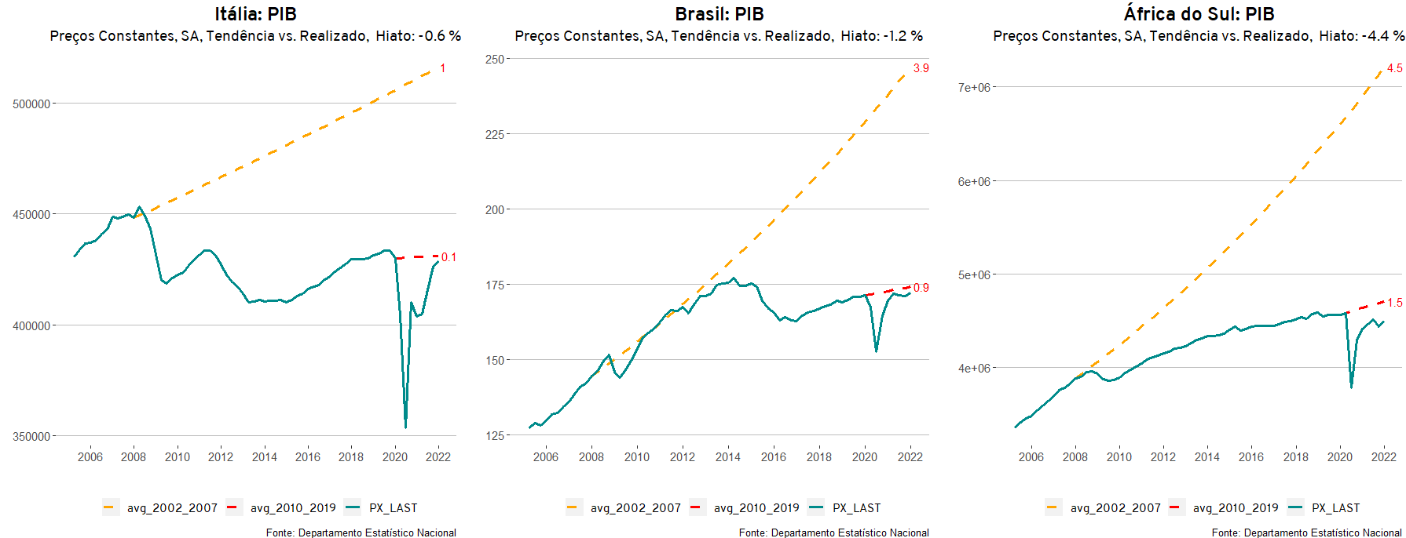
“Bear market” geopolítico: Baixo dinamismo econômico de algumas democracias

Slide 6
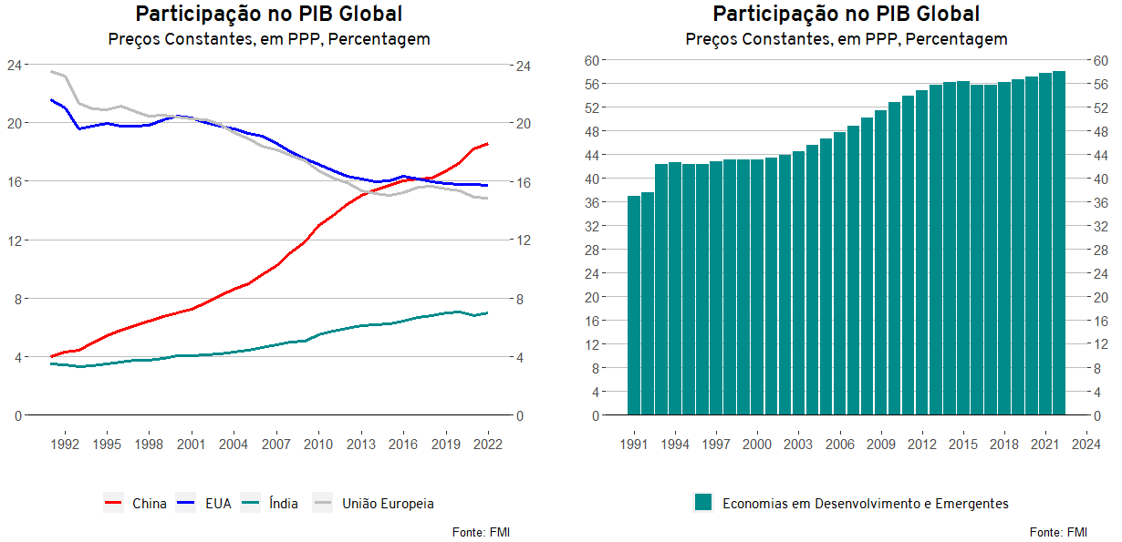
“Bear market” geopolítico: Ascenção econômica da China e outros países “não liberais”

Slide 7
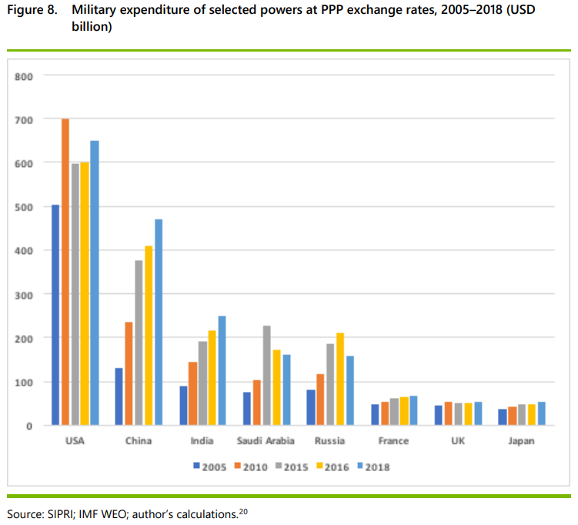
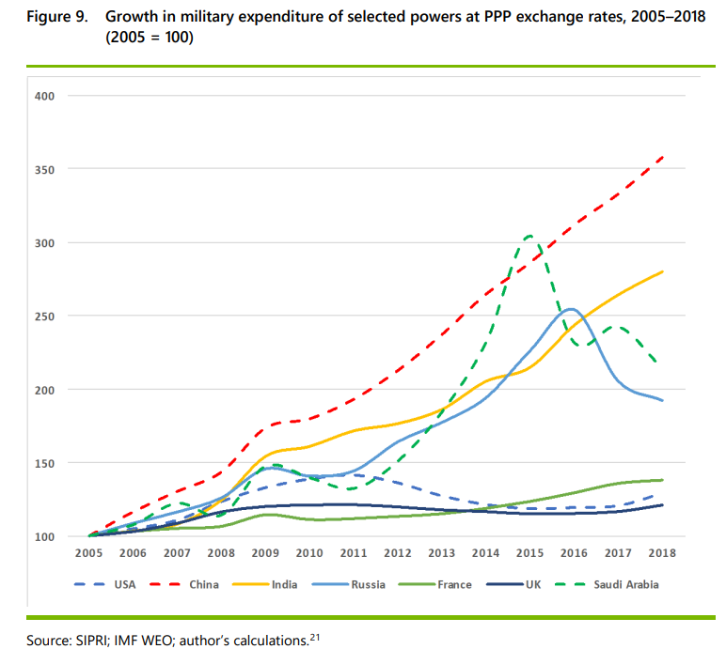
“Bear market” geopolítico: Baixa disposição do Ocidente em defender seus valores
Fonte: Connolly Richard, Russian Military Expenditure in Comparative Perspective: A Purchasing Power Parity Estimate, CNA, 2019

Slide 8
Condições externas para a guerra: “Bear market” geopolítico
O que mudou nas últimas décadas?
Crise financeira de 2008
Aumento da desigualdade & Polarização política
Baixo dinamismo de algumas democracias liberais
Ascenção econômica de regime fechados (especialmente China)
Baixa disposição do ocidente em defender seus valores (Síria & Oriente Médio, antigas repúblicas soviéticas, Afeganistão, Hong Kong, Venezuela, etc)
Resultado = Para os governantes, o custo de desviar da ideologia dominante no pós-guerra fria foi reduzido

Slide 9
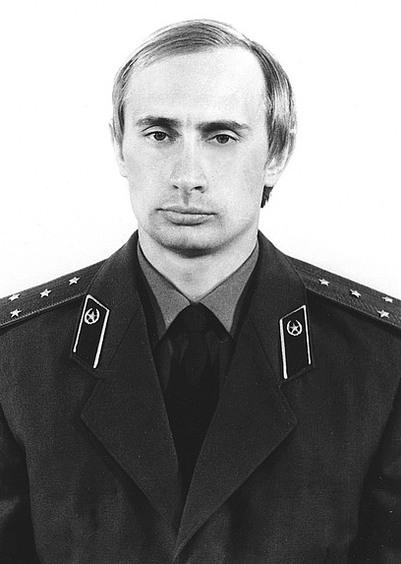
Condições Internas: Quem é Vladimir Putin?
Segundo sua biografia oficial, com 16 anos Putin buscou a KGB para pedir emprego. Sete anos depois, se formou em direito e conseguiu o emprego, sendo designado para Dresden (Alemanha) em 1985.
Com o colapso da União Soviética, a KGB indicou-o à prefeitura de São Petersburgo, onde chegou à vice-prefeito em curto período de tempo
Possuía duas funções:
Presidente do comitê internacional – responsável por negociar com as multinacionais
Negociar com as milícias, criando um escudo político para o prefeito Anatoly Sobachak (considerado seu mentor)
1980: membro da KGB

Slide 10
Condições Internas: Quem é Vladimir Putin?
O colapso da União Soviética levou a falta de comida na cidade. Putin assumiu a coordenação de um programa de escambo de produtos regionais com alimentos trazidos do exterior
Os alimentos não foram enviados e se estima que US$ 125 milhões tenham desaparecido
Em 1995, Putin se transfere para Moscou e começa sua ascensão na burocracia
Em 1996, Anatoly Sobachak perde a reeleição e começa a ser investigado. Após um suposto ataque do coração, Putin coordena e financia a ida do ex-prefeito em jato particular para Paris.
A fidelidade de Putin ao ex-prefeito repercute positivamente nos círculos políticos

Slide 11
Condições Internas: Quem é Vladimir Putin?
Durante o governo do Presidente Boris Yeltsin (1991-1999), os principais ativos do país foram privatizados, beneficiando pessoas próximas e formando os primeiros oligarcas
Boris Yeltsin precisava de alguém que o sucedesse, oferecendo proteção ao sistema oligarca construído. O escolhido para primeiro-ministro foi Putin, então ex-diretor da FSB, um dos órgão posteriores a KGB
Porém, Putin era um desconhecido do público e as pesquisas para as eleições para Presidente que se aproximavam mostravam que ele tinha poucas chances

Slide 12
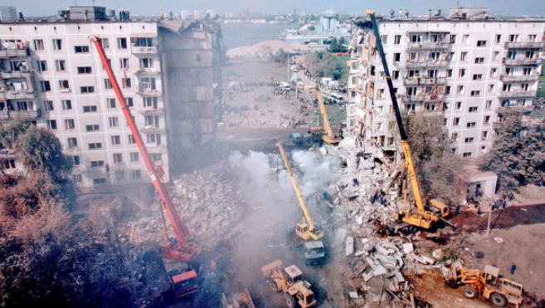
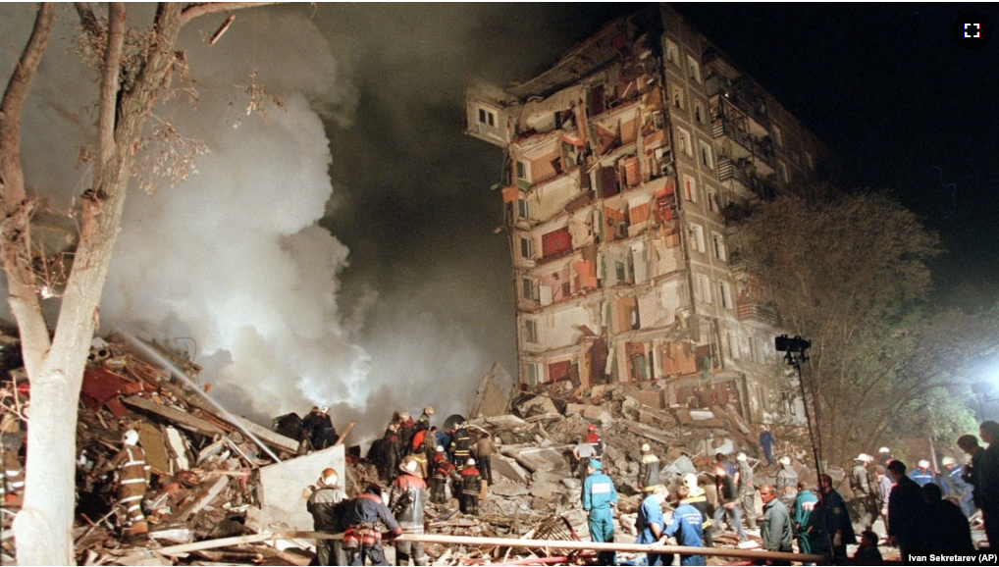
Condições Internas: Quem é Vladimir Putin?
Em 4/09/1999, quatro bombas em edifícios residenciais espalhados pelo país explodiram, matando mais de 300 pessoas
Putin aponta rebeldes chechenos como responsáveis pelo ataque e promete vingança. Com amplo apoio popular, intensifica o conflito na região com invasão terrestre (Segunda Guerra da Chechênia)
Putin é eleito Presidente em março de 2000
Obs: Uma quinta bomba foi achada alguns dias depois da explosão. O material achado era da FSB e todas as investigações sobre o assunto foram abafadas.

Slide 13
Condições Internas: Como o Regime se fechou?
Como presidente, o primeiro ato de Putin foi garantir imunidade de persecução a Boris Yeltin e, posteriormente, encerrar as investigações em São Petersburgo
Logo no início do governo, Putin buscou alinhar a oligarquia aos interesses do governo. O oligarca que não tivesse alinhado era perseguido e seu patrimônio redistribuído entre aliados
Eleições para o Congresso: sistema Pay to play: um representante do governo oferece uma vaga a uma pessoa escolhida para ser eleito para a Duma em troca de remuneração. Após eleito, o parlamentar busca “recuperar o investimento”. As empresas buscam um “krusha” (teto) político para operar

Slide 14
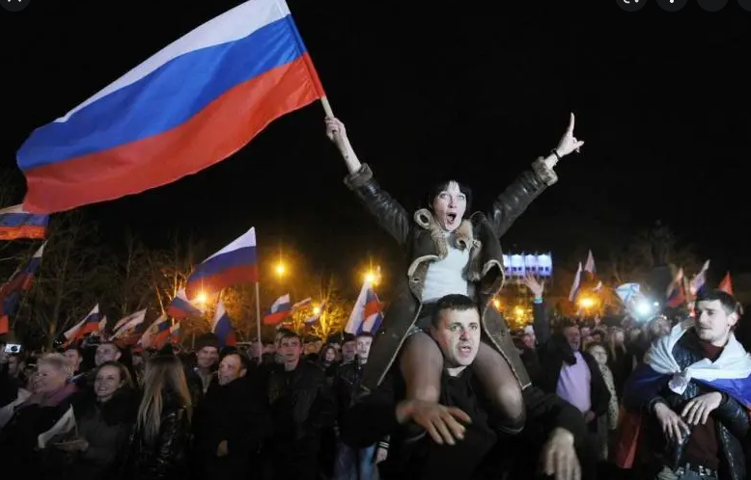
Condições Internas: Como o Regime se fechou?
Guerra da Georgia (2008): Primeira guerra europeia do século XXI. Conflito na Ossétia do Sul levou a uma guerra de 5 dias entre Rússia e Georgia. Rápida vitória da Rússia. População russa responde positivamente
Primavera Árabe (2011 em diante): A eclosão da primavera e a derrubada de ditadores levou a Putin a fechar ainda mais o sistema: repressão às manifestações e restrições à imprensa livre
Em 2014, invasão a Criméia sob o argumento que estava protegendo os povos russos fora da Rússia. Alta receptividade da população russa
Apoio à ditadores como Bashar al-Assad (Síria), Kassym-Jomart Tokayev (Cazaquistão) e Alexandre Lukashenko (Bielorrússia)
Comemoração na Criméia em 2014

Slide 15
Condições Internas: Resumo
Fechamento do sistema político
Ausência de oposição no Parlamento
Proibição de manifestações contra o governo
Criação de uma oligarquia dependente do Presidente e não o contrário
Fiel aos seus seguidores. Implacável contra os adversários
Utilização frequente de conflitos internacionais para fortalecimento interno
Ideologia ultradireita russa: eurasianismo e antiamericanismo

Slide 16
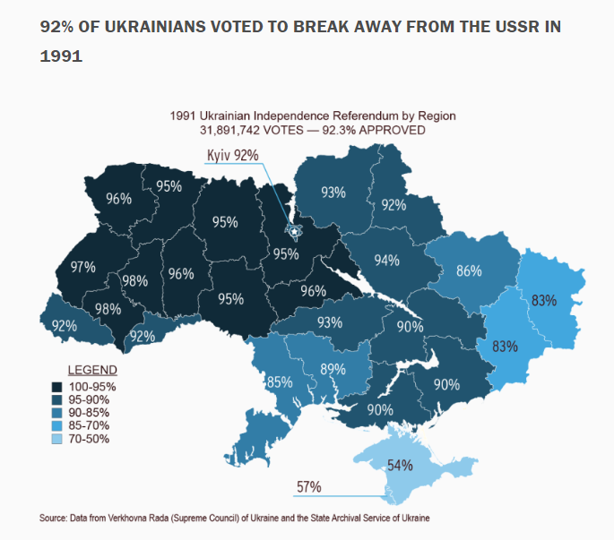
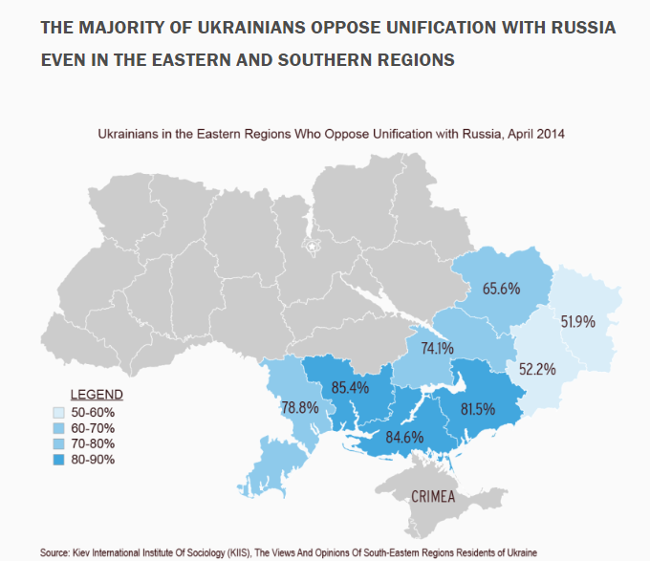
Cenário para a Guerra e seus Impactos: Leste da Ucrânia é dividido entre pró-Ucrânia e pró-Rússia

Slide 17
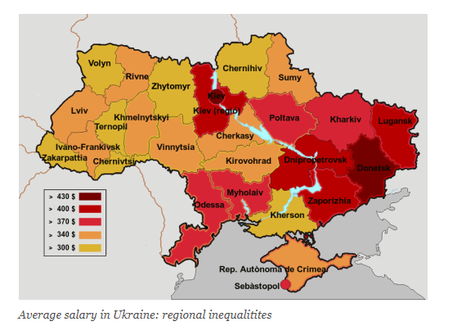
Cenário para a Guerra e seus Impactos: O leste da Ucrânia é uma região relativamente rica do país

Slide 18
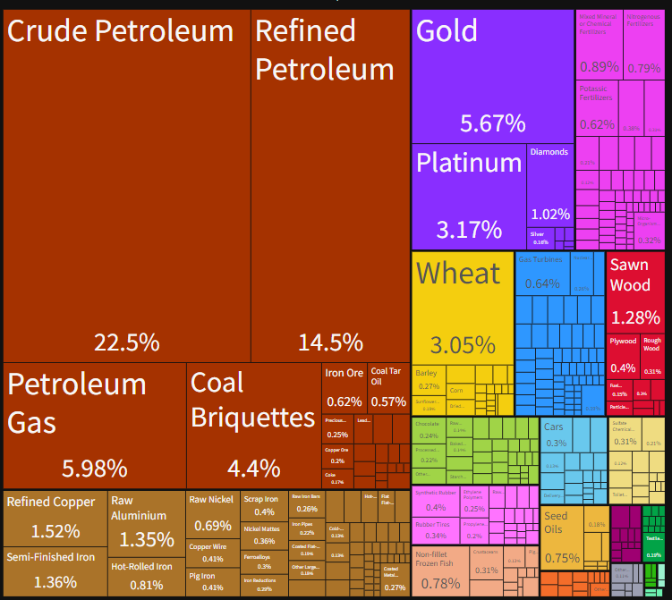
Cenário para a Guerra e seus Impactos: Rússia é dependente das exportações de energia mas não de alimentos

Slide 19
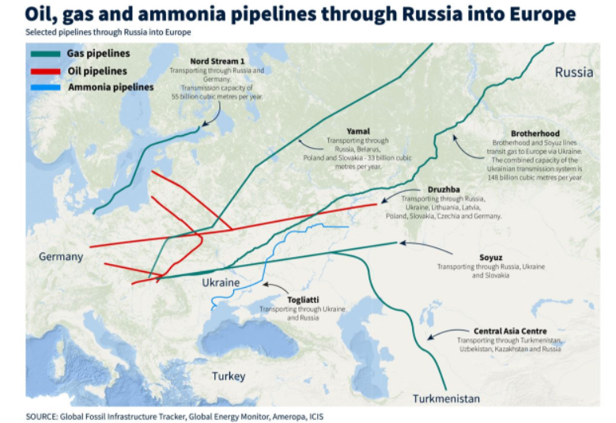
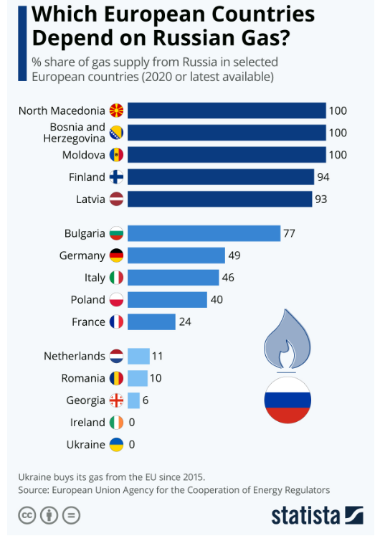
Cenário para a Guerra e seus Impactos: Suprimento de gás natural para a Europa está sob risco

Slide 20
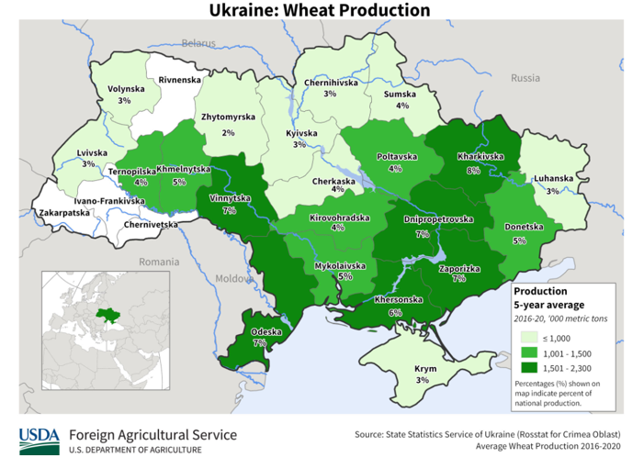
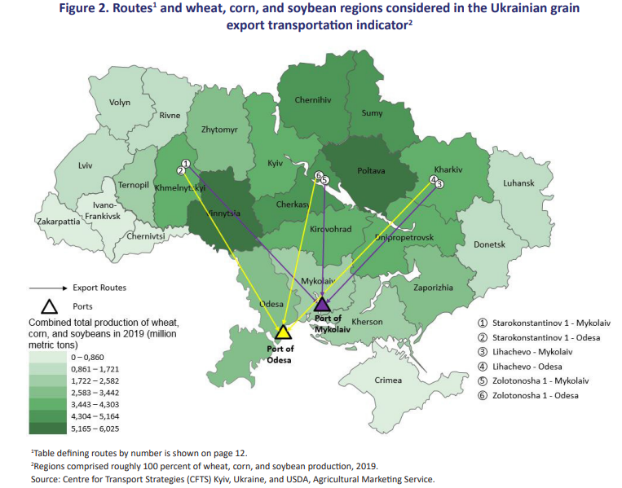
Cenário para a Guerra e seus Impactos: Dificuldade de produção e escoamento de alimentos da Ucrânia

Slide 21
Considerações Finais
A capacidade de reação da Ucrânia surpreendeu à todos
Após o blitzkrieg falhar, Putin mudou de objetivo e estratégia
Putin precisa de uma vitória para o público interno
O grau de tolerância da Rússia e do sistema político à guerra parece ser elevado. O apoio de parceiros importantes como a China é fundamental
O mesmo é válido para a Ucrânia e para o Ocidente. Otan já está em guerra de facto contra a Rússia
O mais provável é uma guerra com razoável duração e impactos duradouros na economia global
Por fim, não é possível descartar cenários que a guerra se expanda geograficamente nem que se intensifique em termos de armas utilizadas

Slide 22
Tel: 21 3127-2830

